Slide 1
Autor: Mgr. Jana Pavlůsková
Datum: listopad 2012
Ročník: 8.
Vzdělávací oblast: Člověk a příroda
Vzdělávací obor: Zeměpis
Tematický okruh: Zeměpis světadílů
Téma: Přírodní oblasti Evropy – Alpsko - karpatská oblast,
Středomoří
Anotace: Prezentace určená jako výklad k učivu o přírodních
oblastech Evropy.
Materiál je doplněn množstvím fotografií, shrnutím ve
formě otázek k opakování a odkazem na interaktivní
test k procvičení.

Slide 2
Přírodní oblasti Evropy Alpsko-karpatská oblast Středomoří

Slide 3
Zopakujte si:
Středomořské podnebí je
subtropické
mírné
tropické

Slide 4
ALPSKO-KARPATSKÁ OBLAST
výrazně hornatá oblast (alpinské vrásnění + ledovcová činnost)
zasahuje na území ČR (menší část – východní Morava)
Alpy, Karpaty, Dinárské hory
Alpské hřebeny tvoří klimatické předěly mezi oceánským a
kontinentálním podnebím
velké rozdíly v nadmořské výšce jsou příčinou různorodosti
vegetace (středomořská vegetace až pustiny na vrcholech)
řeky: Dunaj, Pád – alpský typ

Slide 5
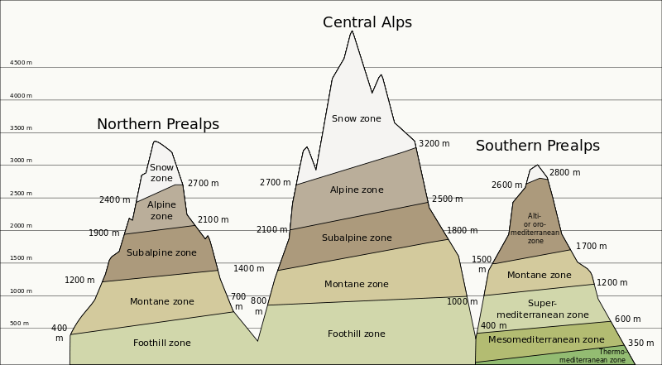
Výškové stupně Alp
Obr. 1

Slide 6
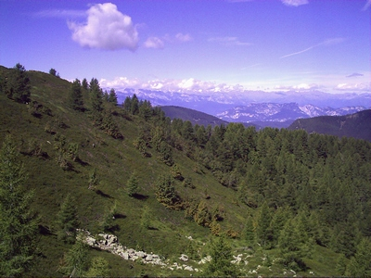
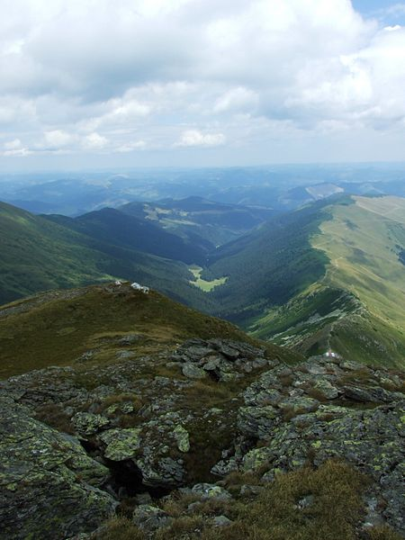
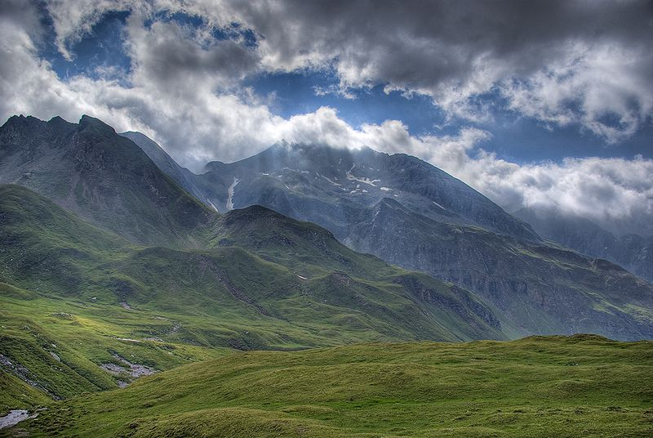
Obr. 2 – přechod mezi výškovými stupni (Alpy)
Obr. 4 – Karpaty – rozdílná vegetace na opačných stranách hřebene
Obr. 3 – alpinská louka

Slide 7
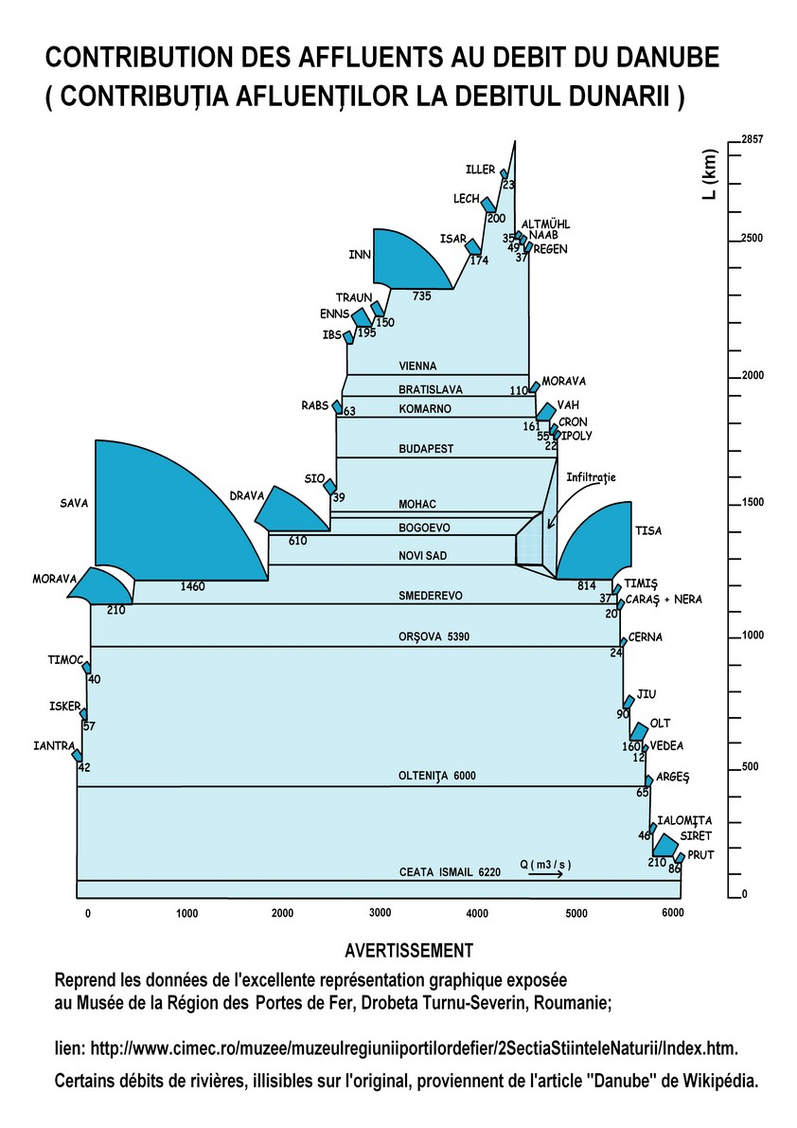
Průtoky
Dunaje
v průběhu
toku
Obr. 5

Slide 8
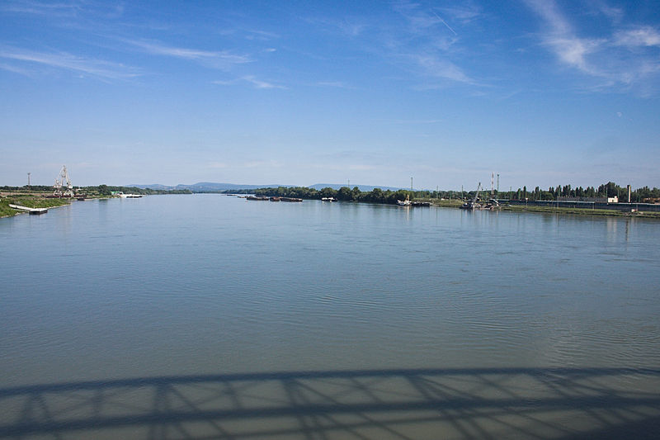
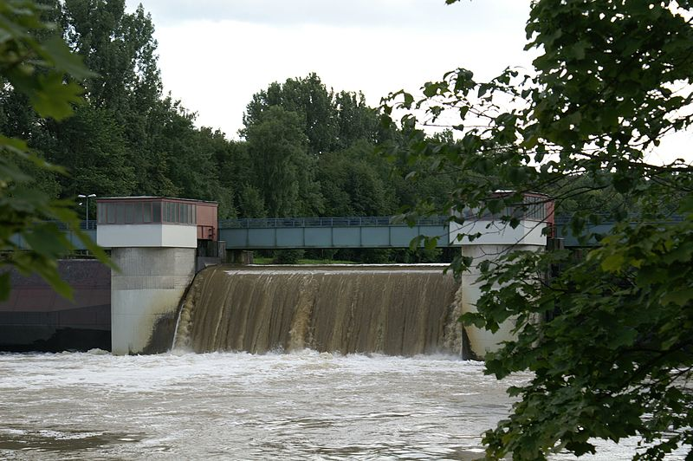
Dunaj
Obr. 6 – Dunaj, Komárno
Obr. 7 – Hydroelektrárna na Dunaji, Ulm

Slide 9
STŘEDOMOŘÍ
tři poloostrovy (Pyrenejský, Apeninský, Balkánský)
hornatý povrch, horská pásma různého stáří ( Apeniny,
Pindos, Sierra Nevada, Sierra Morena, Pyreneje, Kantaberské
pohoří, Kastilské pohoří, Iberské pohoří)
4 činné sopky (Etna, Vesuv, Stromboli, Vulkano)
mírná deštivá zima, horké suché léto
- časté povodně

Slide 10
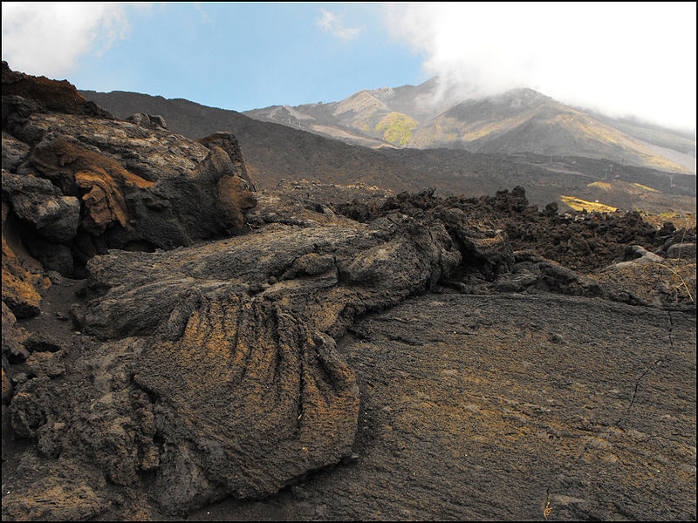
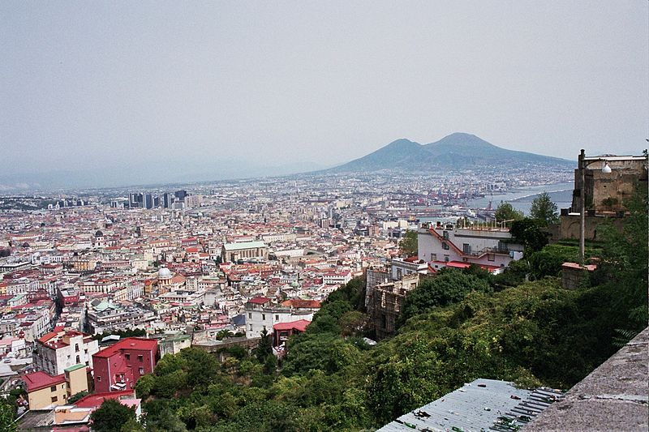
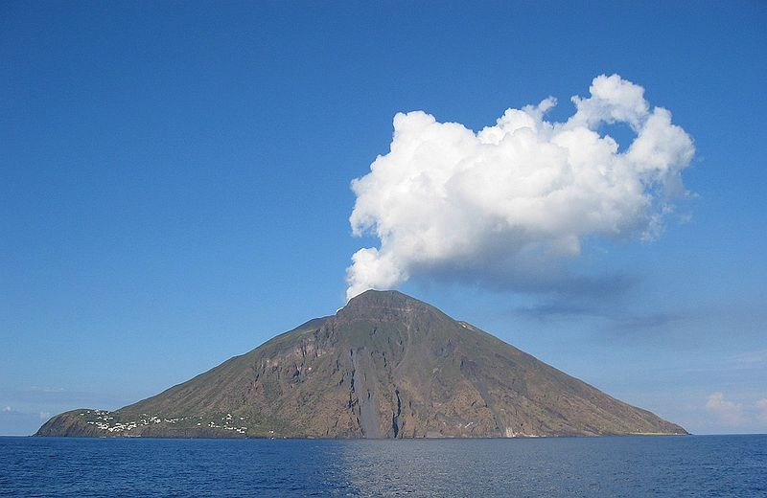
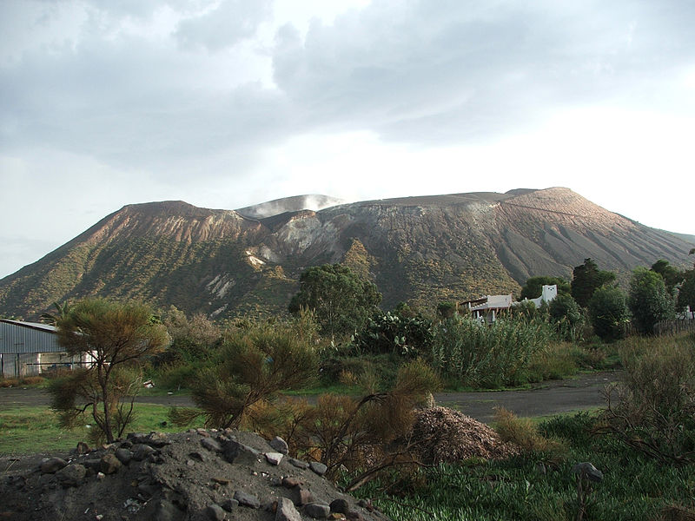
Obr. 8 - Etna
Obr. 9 – Vesuv, Neapol
Obr. 10 - Stromboli
Obr. 11 - Vulkano

Slide 11
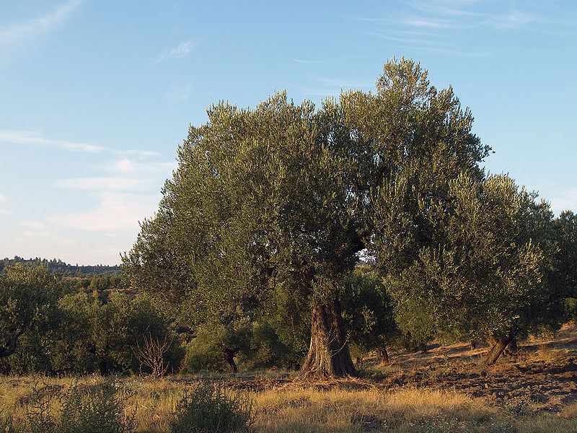
STŘEDOMOŘÍ
Obr. 12 – středomořská krajina

Slide 12
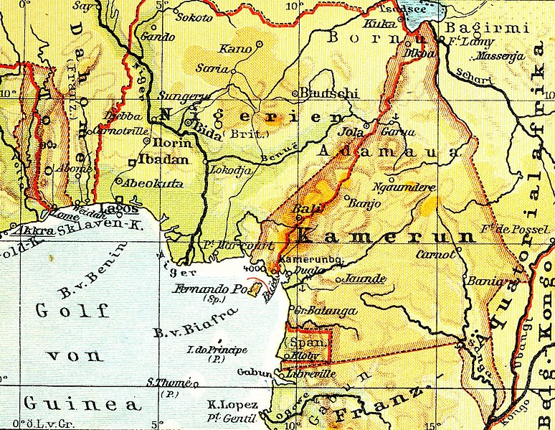
UKAŽ NA MAPĚ
Alpy, Karpaty, Dinárské hory, Apeniny, Pyreneje, Pindos, Sierra Nevada, Sierra Morena, Kantaberské pohoří, Kastilské pohoří, Iberské pohoří
Pyrenejský poloostrov, Apeninský poloostrov, Balkánský poloostrov
Etna, Vesuv, Stromboli, Vulkano
Dunaj, Pád

Slide 13
OTÁZKY K OPAKOVÁNÍ
Jakým způsobem vznikla horská pásma alpsko-karpatské oblasti?
Jaký vliv mají alpské hřebeny na podnebí oblasti?
Jaká vegetace se vyskytuje v alpsko-karpatské oblasti?
Jaký typ řek je v alpsko-karpatské oblasti? Charakterizuj je.
Na kterých poloostrovech se rozkládá středomořská oblast?
Které činné sopky se v oblasti vyskytují?
Charakterizuj středomořské podnebí.
Co způsobuje časté povodně?
PROCVIČTE SE V TESTÍKU
http://www.zcsol.cz/zaklad/testy/form.php?&jmeno_testu=../../zaklad/stranky_predmetu/zadani_testu/z7_16_stredni_vychod.txt&img_adr=../stranky_predmetu/zadani_testu/z7_16_stredni_vychod&vymazat=ano

Slide 14
POUŽITÉ ZDROJE
Obr. 1 - Pethrus Translated to en: Hike395 [2012-11-18], dostupné pod licencí Creative Commons na www : http://commons.wikimedia.org/wiki/File:Altitudinal_zones_of_Alps_mountains_Extended_diagram-en.svg?uselang=cs
Obr. 2 - Haow [2012-11-18], dostupné pod licencí Creative Commons na www : http://commons.wikimedia.org/wiki/File:Hardoembl_-_Erdemolo.JPG?uselang=cs
Obr. 3 - rachel_thecat [2012-11-18], dostupné pod licencí Creative Commons na www : http://commons.wikimedia.org/wiki/File:Mountains_%26_Clouds.jpg?uselang=cs
Obr. 4 - Dan Retegan [2012-11-18], dostupné pod licencí Creative Commons na www : http://commons.wikimedia.org/wiki/File:Valea_Lala.jpg?uselang=cs
Obr. 5 - Alain BEAUMONT [2012-11-18], dostupné pod licencí Creative Commons na www : http://commons.wikimedia.org/wiki/File:Affluents_du_Danube.jpg?uselang=cs
Obr. 6 - Martin Kozák [2012-11-18], dostupné jako volné dílo na www : http://commons.wikimedia.org/wiki/File:Danube_in_Komarno.jpg?uselang=cs
Obr. 7 - Dr. Eugen Lehle [2012-11-18], dostupné pod licencí Creative Commons na www : http://commons.wikimedia.org/wiki/File:Ulm,_Kraftwerk_B%C3%B6finger_Halde.jpg?uselang=cs
Obr. 8 - Miguel Virkkunen Carvalho [2012-11-18], dostupné pod licencí Creative Commons na www : http://commons.wikimedia.org/wiki/File:Solidified_Lava_Flow.jpg?uselang=cs
Obr. 9 - Errabee [2012-11-18], dostupné pod licencí Creative Commons na www : http://commons.wikimedia.org/wiki/File:Napoli_and_Vesuvius.jpg?uselang=cs
Obr. 10 - Steven W. Dengler [2012-11-18], dostupné pod licencí Creative Commons na www : http://commons.wikimedia.org/wiki/File:DenglerSW-Stromboli-20040928-1230x800.jpg?uselang=cs
Obr. 11 - Petitge [2012-11-18], dostupné pod licencí Creative Commons na www : http://commons.wikimedia.org/wiki/File:03Vulcano.jpg
Obr. 12 - Edal Anton Lefterov [2012-11-18], dostupné pod licencí Creative Commons na www : http://commons.wikimedia.org/wiki/File:OliveTreefromGreece.jpg?uselang=cs

